Slide 1
2016高温与高场超导材料及其应用技术研讨会
超导磁储能用磁体设计方法研究
华中科技大学 电气工程学院
唐跃进
2016 年 4 月 27-29 日 上海

Slide 2
提纲
1
研究背景
2
代表性研究工作
3
阶段性工作成果
4
工作展望

Slide 3
一、研究背景
1
研究背景

Slide 4
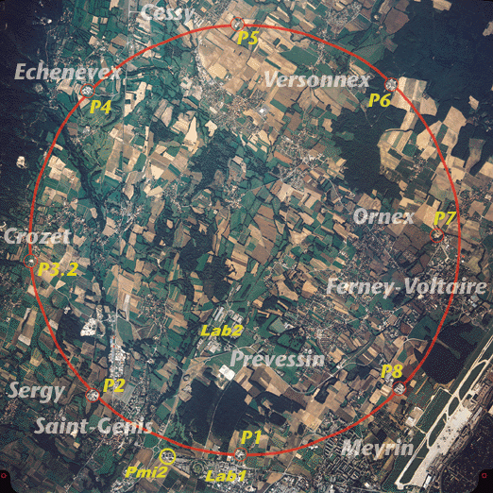
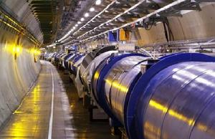
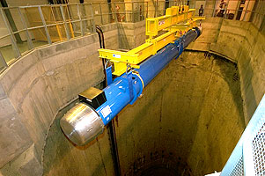
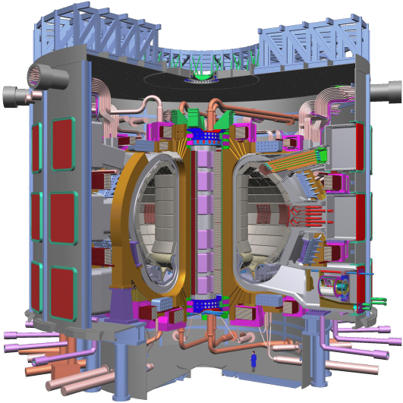
一、研究背景
超导磁体是获得>2T大空间磁场的核心技术
欧洲LHC(强子对撞机)隧道周长27km，粒子对撞能量 14TeV
使用了1232个双极超导磁体（长15米，8.36T）、392个四极磁体
ITER拟使用全超导托卡马克装置
18 个环形磁场线圈(TF) —— 5.7T
6个极向磁场线圈(PF)；
1个中心螺线管线圈 (CS)；
校正线圈 (CC) 。

Slide 5
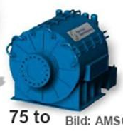
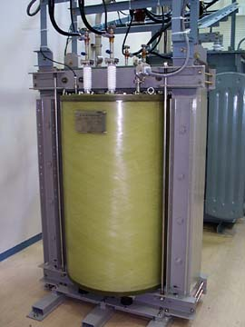
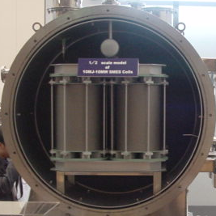
一、研究背景
超导磁体是超导电力装置的关键技术
1MVA高温超导变压器
（日本九州电力）
36.5MW舰船推进电机
（美国海军）
1MJ高温超导磁储能系统
（日本中部电力）
以产生强磁场为目标的超导线圈 —— 超导磁体
在超导变压器、超导电机中 —— 超导线圈、绕组
  其关键技术既有差异，也有很多共性的内容
  超导磁储能磁体 —— 追求储能密度 （高场）

Slide 6
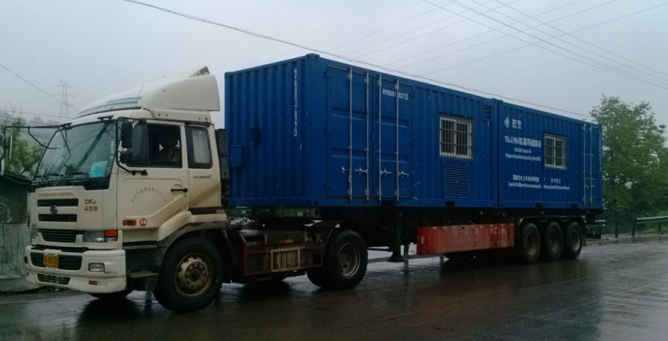
一、研究背景
电力系统对超导磁储能系统（SMES）的期望
  快速的功率响应
  四象限的有功无功补偿
  低温超导SMES达到产业化水平，推广困难
  超导导线技术成熟，性价比上升空间小
  液氦资源短缺
  提高系统的稳定性
  改善电压品质
发展方向： 高温超导磁储能（模块化、分散化）
核心技术之一：
超导储能磁体的设计与制作
（传导冷却－不择安装场所）
华中科大、湖北省电力公司：150kJ高温超导磁储能系统

Slide 7
2
代表性研究工作
  考虑动态电流的磁体设计方法
  基于磁矢量的超导磁体临界电流设计
  基于全域最小临界电流设置裕度
  超导磁体交流损耗分析方法
  磁体冷却系统技术经济性评估指标
  基于磁体状态评估的控制策略

Slide 8
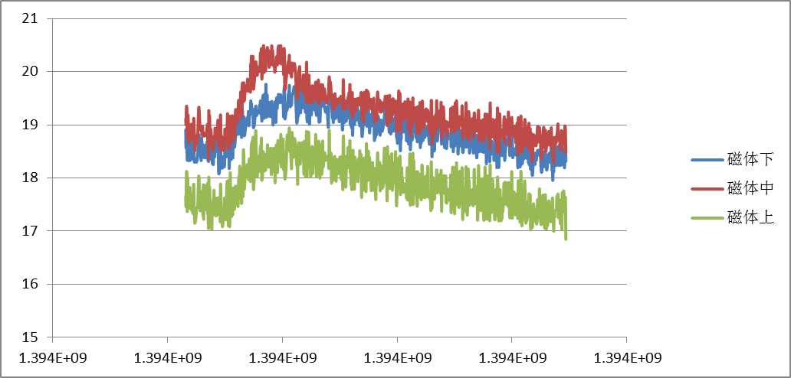
二、代表性研究工作
考虑电磁动态特性的SMES储能磁体设计方法
难点： | 超导磁体设计一般按最大储能值、所获的磁场进行优化设计，不考虑温度变化的影响 SMES用储能磁体在功率补偿时电流是变化的，会有交流损耗、温升，其临界电流随温度而变化
应对： | 以动态电流进行设计，计入功率补偿时的磁体温升，可提高SMES运行的安全性（=增加补偿功率、能量约束）
在磁体设计中考虑动态电流：
磁体各部位的临界电流计算、优化
磁体各部位的交流损耗、温升
低温系统冷却量优化设计
SMES功率补偿过程中的动态电流波形
  Ying Xu, Yuejin Tang, et al., “Numerical Simulation of Coupled Heat Transfer, Stress and Electromagnetic Properties in a SMES Magnet”, IEEE Trans. on ASC . 2014,24(3)

Slide 9
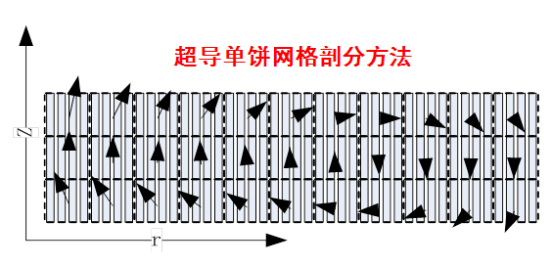
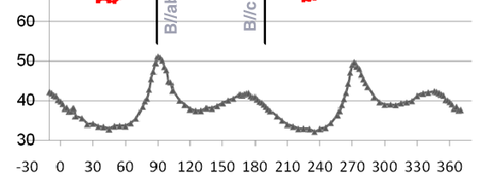
二、代表性研究工作
基于磁矢量的超导磁体临界电流设计
难点： | 低温超导、BCCO一般可用垂直磁场值评估临界电流 我们通过实验发现YBCO系导线的最小临界电流不一定是在垂直磁场方向
应对： | 以作用于导线上的磁场合成矢量设计。能更准确地找到磁体上的最小临界电流值
B
c
60
b
I_{c} (A)
50
θ
40
a
30
0
60
120
180
240
300
360
磁场角度（º）
导线上的磁场作用方向
不同磁场作用方向下的临界电流例
磁体分析网格上的磁场矢量方向
  Fengshun Jiao, Yuejin Tang, et al. The Conceptual Design of Hybrid High Temperature Super-conducting Magnet. IEEE Trans. on ASC. 2012, 22(3)

Slide 10
二、代表性研究工作
相关思考
各厂家、各批次特性不一样
对直接使用带材，在设计中优化磁场方向
对大电流导体，无论堆叠、缠绕，在使用时都面临换位、扭转，导线将承受各个方向的磁场
导线厂家：
增强弱角度的Ic（钉扎）
60
I_{c} (A)
50
40
30
0
60
120
180
240
300
360
磁场角度（º）

Slide 11
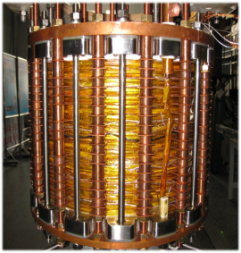
二、代表性研究工作
基于全域最小临界电流设计安全裕度
难点： | 磁体临界电流测量的是平均临界电流 磁体上磁场分布不匀，各部位临界电流不相等
应对： | 按磁场合成矢量设计，有限元分析磁体上的最小临界电流 并根据最小临界电流设计安全运行裕度
磁体方案 | 最小临界电流 | 临界电流平均值
混合磁体 | 270A | 419A
BSCCO磁体 | 270A | 371A
YBCO磁体 | 193A | 424A
YBCO
BSCCO

Slide 12
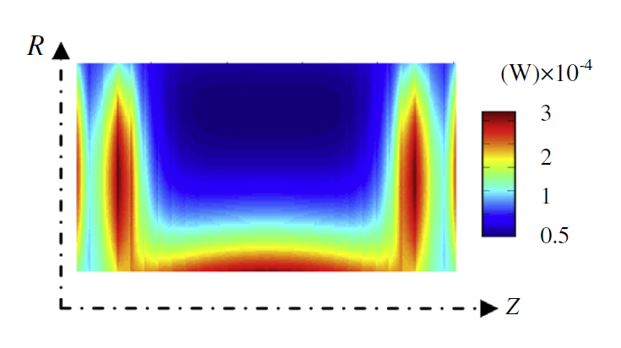
二、代表性研究工作
超导磁体交流损耗分析方法
难点： | 交流损耗影响磁体的稳定性、温升。因磁场分布不同使得磁体各部位交流损耗不同 影响因子多，现有模型需多次迭代运行，对磁体有限元法设计时收敛性差、计算量大
应对： | 提出了新的交流损耗计算方法。提高了计算速度，使得考虑动态电磁特性的磁体设计成为可能。
SMES的动态电流波形
动态电流下的交流损耗分布
Ying Xu, Yuejin Tang, Li Ren, et al., “Distribution of AC loss in a HTS magnet for SMES with different operating conditions”, Physica C, vol. 494, pp. 213-216, 2013.

Slide 13
二、代表性研究工作
超导磁体冷却系统设计
难点： | 超导磁体的制冷容量关系到磁体的电磁、热稳定性以及系统的运行效率 没有制冷量设计的优化指标
应对： | 提出了超导磁体冷却容量的技术经济性评估指标 使磁体冷却容量优化设计成为可能，且与动态运行相关
冷却容量评估中的技术参数
最优冷却容量技术经济性优化
SMES制冷系统技术经济性评估指标：
Ying Xu, Yuejin Tang, Li Ren, et al., “An evaluation method for small-scale conduction cooled SMES cryogenic cooling system based on thermal analysis”, Cryogenics, vol. 71, pp. 30-38, 2015

Slide 14
二、代表性研究工作
基于储能磁体状态评估的SMES出力控制方法
难点： | SMES可承受的补偿功率值与储能磁体的温度、现有储能电流值有关 缺乏有效的磁体状态评估方法，控制策略没有考虑磁体的工作状态，存在安全隐患
应对： | 提出了一种储能磁体状态评估方法，并提出了基于磁体状态评估的控制策略
根据磁体的现有储能电流I_{s0}、温度T₀、磁体的热稳定性f、设置SMES的最大允许补偿功率P_{SEMS}和补偿时间t_{duration}，保证SMES的安全运行
Yang Liu，Yuejin Tang，Jing Shi, et al., Status Evaluation Method for SMES used in Power Grid. IEEE Trans. on ASC, 2015, 25(3)

Slide 15
3
阶段性工作进展
  150kJ磁储能系统研制与试运行
  小型高温超导环形磁体
  无绝缘二代高温超导磁体
  其他相关进展

Slide 16
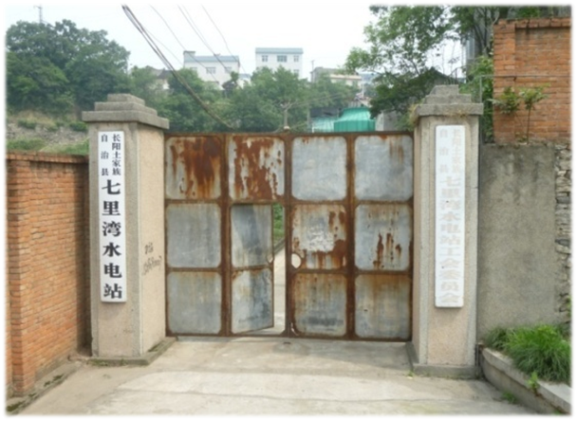
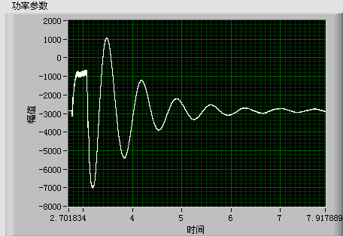
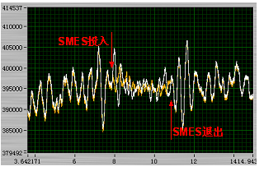
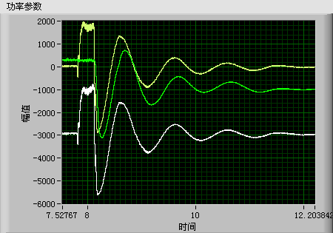
三、阶段性工作进展
研制150kJ混合超导磁体SMES、现场试运行
YBCO
BSCCO
平抑发电机并网有功功率波动试验
（白线为发电机功率，黄线为线路功率）
提高稳定性

Slide 17
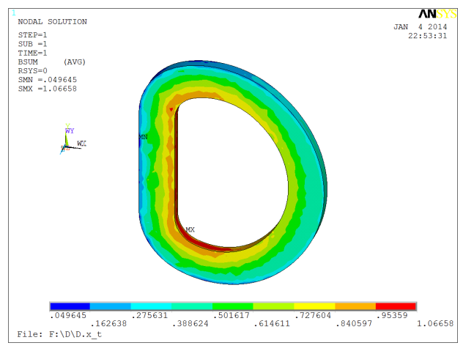
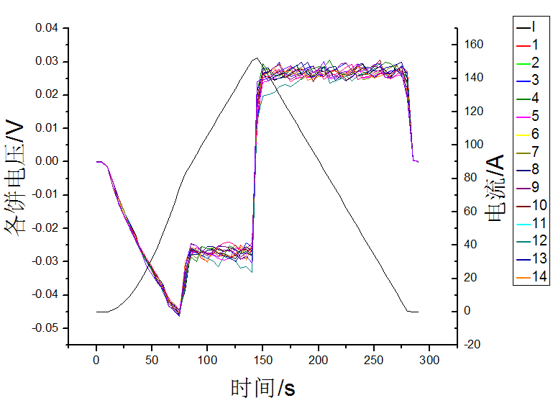
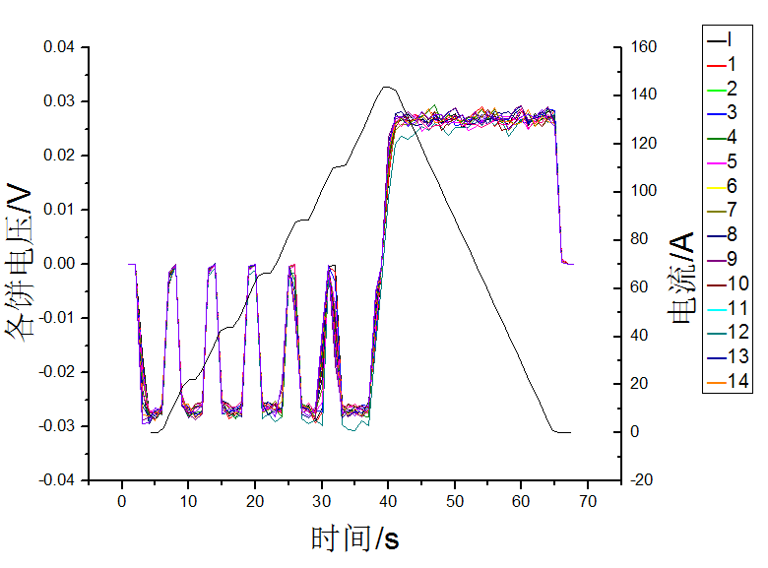
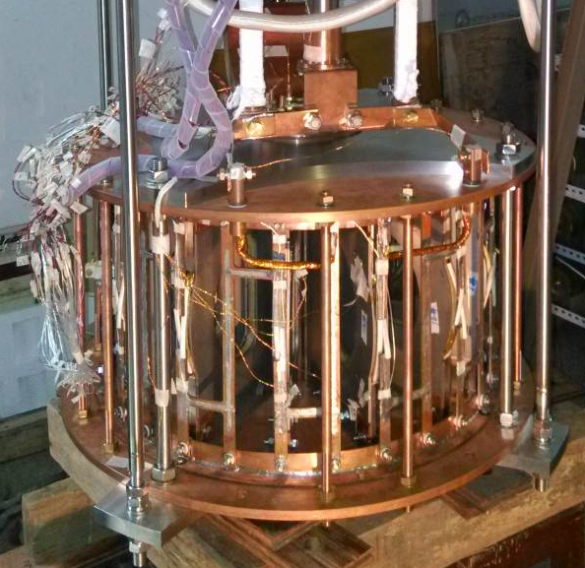
三、阶段性工作进展
小型高温超导环形磁体研制（ITER项目）
  研制了储能>5kJ的二代高温超导环形磁体
  验证了二代高温超导磁体承载变化电流的特性
升流速率1A/s
电流上限值约154.62A，稳流5s
降流速率1A/s
匀速升流三角波形电流
阶梯停顿升流实验

Slide 18
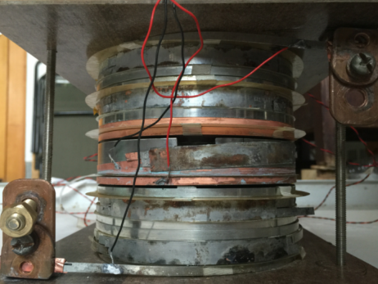
三、阶段性工作进展
用于稳态强磁场的无绝缘磁体（国重自主课题）
BSCCO线圈个数 | 8
YBCO线圈个数 | 2
磁体内/外半径[mm] | 31 / 64.12
磁体高度 [mm] | 121
临界电流@20K / @77K [A] | 193.4; 22.5
磁体中心磁场@20K / @77K [T] | 4.5; 0.36
磁体通流
实验@77K
磁场变化率小于电流变化率
有利于提高稳态磁场稳定度
有利于失超时的能量扩散

Slide 19
4
工作展望

Slide 20
四、工作展望
超导磁体（电力装置）的设计方法
从考虑动态电磁特性的超导电力装置设计
到场路耦合虚拟运行的超导电力装置动态特性优化设计
超导磁储能的发展课题
    仍存在基础性的技术课题（如：二代线饼的未知原因的损坏）
    超导磁储能的直接和间接竞争对手发展迅速
    新型电池；超级电容器、飞轮储能 —— 响应快速
    控制技术、柔性输电及电力电子技术
    发展的关键是降低成本、提高可靠性
    更高性价比的超导导线
    低温设备成本和可靠性的提高

Slide 21

四、工作展望
在电气工程学科开设超导课程、培养人才
    本科生选修课：《超导电力基础》
    研究生研讨课：超导应用技术
    拓展研究方向
    其他超导电力装置
    低温绝缘技术
    超导磁体强磁场应用技术（参加本次会议来学习相关知识）
    协作和支持
    国家自然科学基金项目申报
    国家科研计划的项目建议与申报

Slide 22


谢谢！
22

